Slide 1
Váljunk osztályközösséggé!
projektmunka a Kovid által kettészakított osztályban
Koncz Hajnalka - tanár, mentálhigiénés segítő szakember
„Lelki egészség az iskolában” Pedagógiai Mentálhigiénés Konferencia - Hódmezővásárhely, 2022. október 5.

Slide 2
Projekt ötlete:
2020 őszén a koronavírus világjárvány korlátozta mindennapjainkat
tanári munkánkat is nagyban nehezítette ez a helyzet, hiszen olykor online órákkal zajlott a tanítás olykor pedig tantermi jelenléttel
ebben a tanévben a szerbiai Oktatási Minisztérium döntése szerint több oktatási modell is működött
kombinált oktatási modell
„Lelki egészség az iskolában” Pedagógiai Mentálhigiénés Konferencia - Hódmezővásárhely, 2022. október 5.

Slide 3
Szükségletfelmérés:
Az egyik tanítási napon annyi hiányzó volt az osztályban, hogy egyszerre mindkét csoport tagjai egy helyiségben tudtak jelen lenni és így tartottam órát. Akkor jegyezték meg, hogy ilyen még nem fordult elő velük, amióta az iskolába járnak, hogy az osztály mindkét része egyszerre jelen legyen.
Nagyon örültek ennek az alkalomnak és azonnal készítettünk is egy csoportképet és mindenki izgatottan mondta, hogy a közösségi oldalára is felteszi.
„Lelki egészség az iskolában” Pedagógiai Mentálhigiénés Konferencia - Hódmezővásárhely, 2022. október 5.

Slide 4
A projekt célja:
A világjárvány által szétszakított osztályközösség összekovácsolása, osztályközösség építés.
„Lelki egészség az iskolában” Pedagógiai Mentálhigiénés Konferencia - Hódmezővásárhely, 2022. október 5.

Slide 5
S - specifikusság - olyan osztályközösségre vonatkozott, akik különleges körülmények között kezdték el tanulmányaikat
M - mérhetőség - szociometriai teszttel felmérjük a csoport tagjai közötti kapcsolatot a projekt megkezdése előtt és befejezésekor
A - akceptálhatóság - illeszkedik az órák keretébe, ezért megvalósítható
R - reális - megvalósítható célokat tűztem ki
T - tempírozhatóság - heti rendszerességgel terveztem a foglalkozásokat
„Lelki egészség az iskolában” Pedagógiai Mentálhigiénés Konferencia - Hódmezővásárhely, 2022. október 5.

Slide 6
Előkészületek:
meghatároztam a team tagokat
felmértem a szükséges erőforrásokat
tájékoztattam az iskolaigazgatót a projekt tervemről, aki jóváhagyta azt
elvégeztem a SWOT elemzést is
szociometriai felmérést hajtottunk végre az osztály tagjai között.
„Lelki egészség az iskolában” Pedagógiai Mentálhigiénés Konferencia - Hódmezővásárhely, 2022. október 5.

Slide 7
A munka ütemezése, tervezett időpontok:
alkalom 2021.09.21. Szociometriai kérdőív kitöltése, a munkamenet ismertetése
alkalom 2021.09.28. Ne bánts!
alkalom 2021.10.05. Ez vagyok én!
alkalom 2021.10.12. Ha én… lennék…
alkalom 2021.10.19. Képes játék
alkalom 2021.10.29. Hangulatkártyák
alkalom 2021.11.02. Szociometriai kérdőív kitöltése, összegzés.
„Lelki egészség az iskolában” Pedagógiai Mentálhigiénés Konferencia - Hódmezővásárhely, 2022. október 5.

Slide 8
A munka ütemezése, tervezett időpontok:
alkalom 2021.09.21. Szociometriai kérdőív kitöltése, a munkamenet ismertetése
alkalom 2021.09.28. Ne bánts!
alkalom 2021.10.05. Ez vagyok én!
alkalom 2021.10.12. Ha én… lennék…
alkalom 2021.10.19. Képes játék
alkalom 2021.10.29. Hangulatkártyák
alkalom 2021.11.02. Szociometriai kérdőív kitöltése, összegzés.
„Lelki egészség az iskolában” Pedagógiai Mentálhigiénés Konferencia - Hódmezővásárhely, 2022. október 5.

Slide 9
alkalom 2021.09.21. Szociometriai kérdőív kitöltése, a munkamenet ismertetése
két célt fogunk megvalósítani:
Egyik az, hogy segítünk nekik abban, hogy még jobban érezzék magukat az iskolában, az osztályközösségben és ami hiányt szenvedtek az első osztályban a személyes kapcsolatok kialakulása terén, azt igyekszünk „ledolgozni”.
A másik cél pedig az, hogy együttműködésükkel segítenek nekem a projektmunkámban.
„Lelki egészség az iskolában” Pedagógiai Mentálhigiénés Konferencia - Hódmezővásárhely, 2022. október 5.

Slide 10
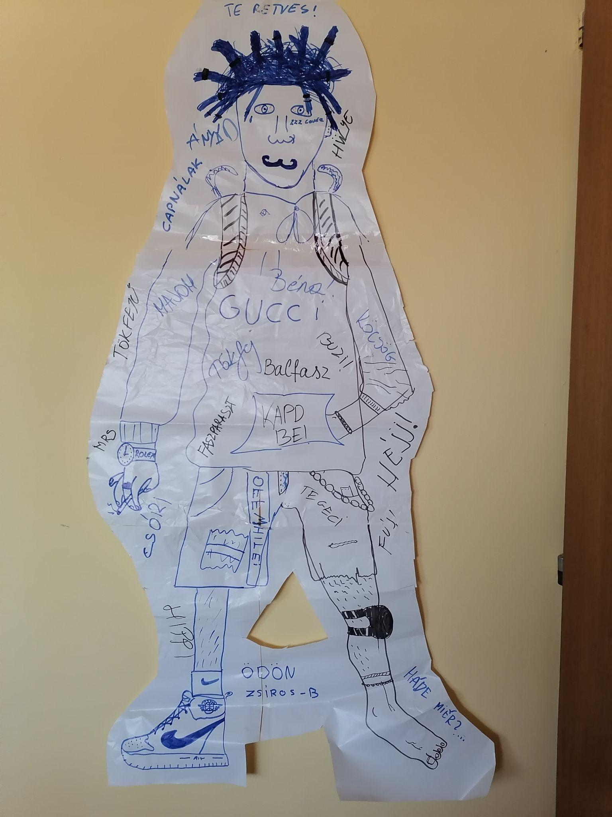
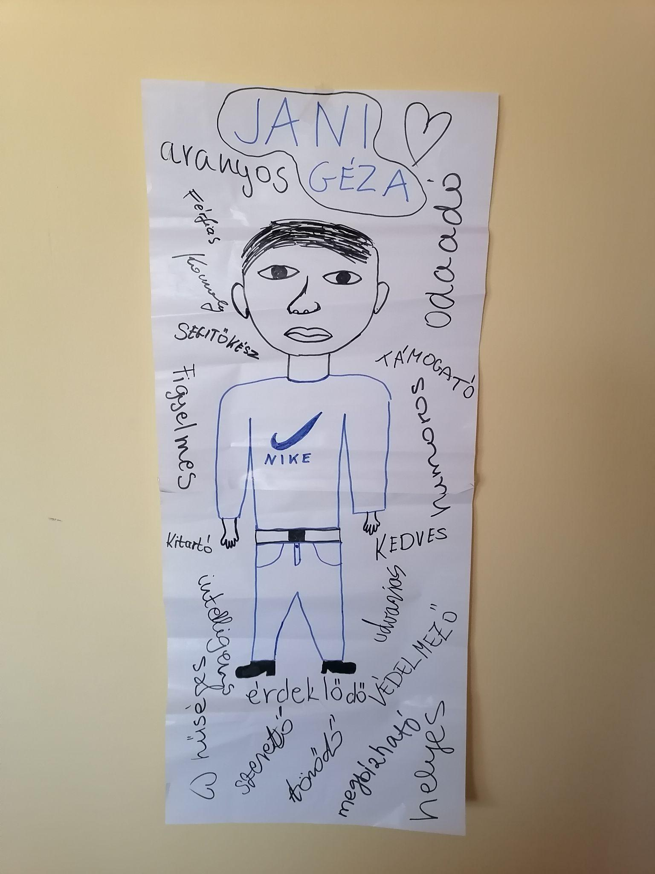
2021.09.28. Ne bánts!
„Lelki egészség az iskolában” Pedagógiai Mentálhigiénés Konferencia - Hódmezővásárhely, 2022. október 5.

Slide 11
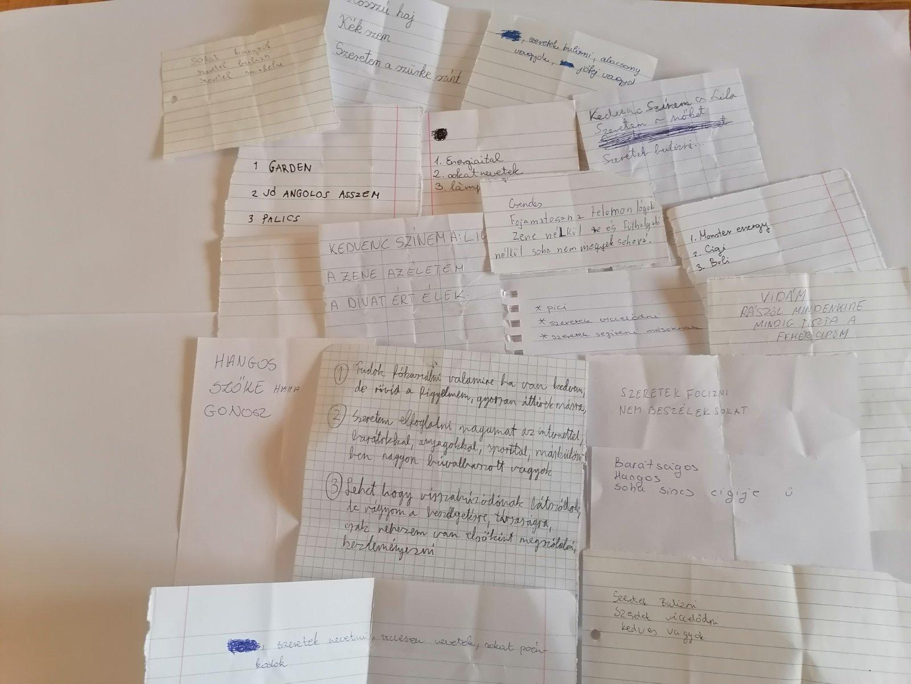
2021.10.05. Ez vagyok én!
„Lelki egészség az iskolában” Pedagógiai Mentálhigiénés Konferencia - Hódmezővásárhely, 2022. október 5.

Slide 12
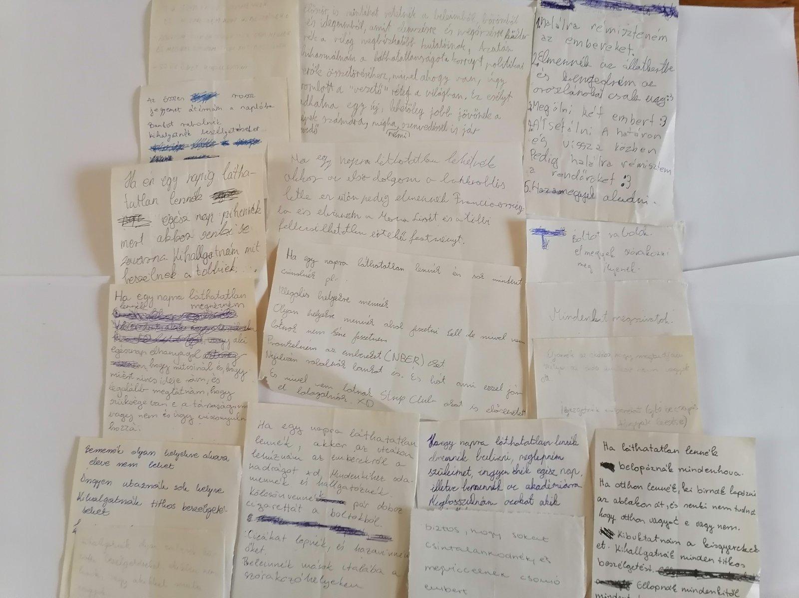
2021.10.12. Ha én… lennék…
„Lelki egészség az iskolában” Pedagógiai Mentálhigiénés Konferencia - Hódmezővásárhely, 2022. október 5.

Slide 13
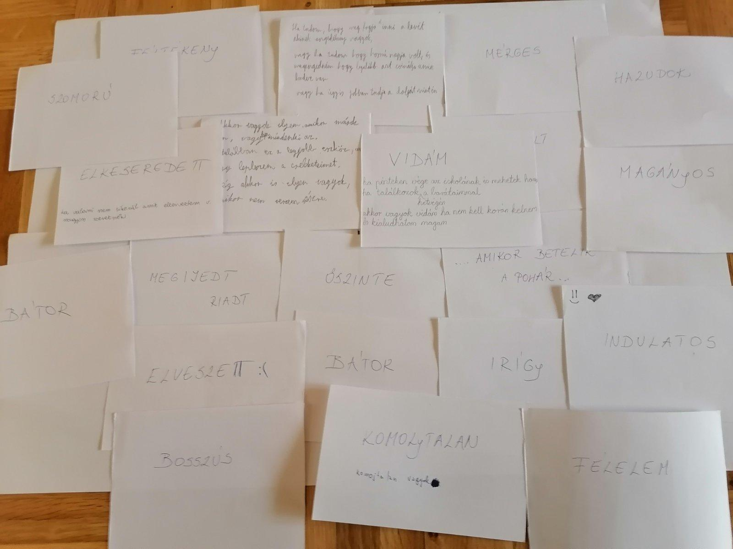
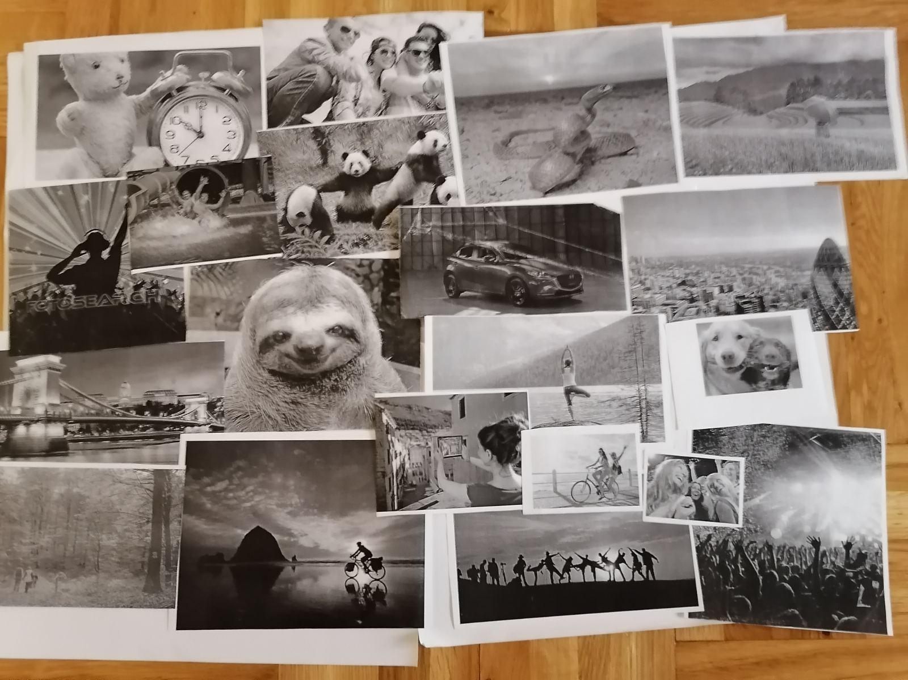
„Lelki egészség az iskolában” Pedagógiai Mentálhigiénés Konferencia - Hódmezővásárhely, 2022. október 5.

Slide 14
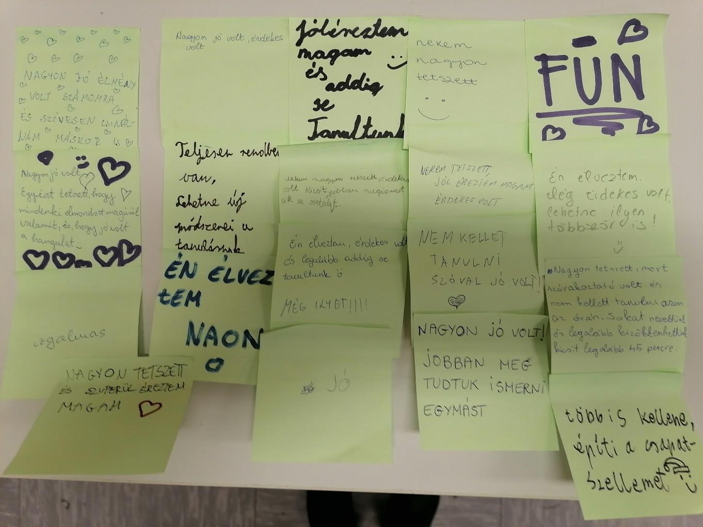
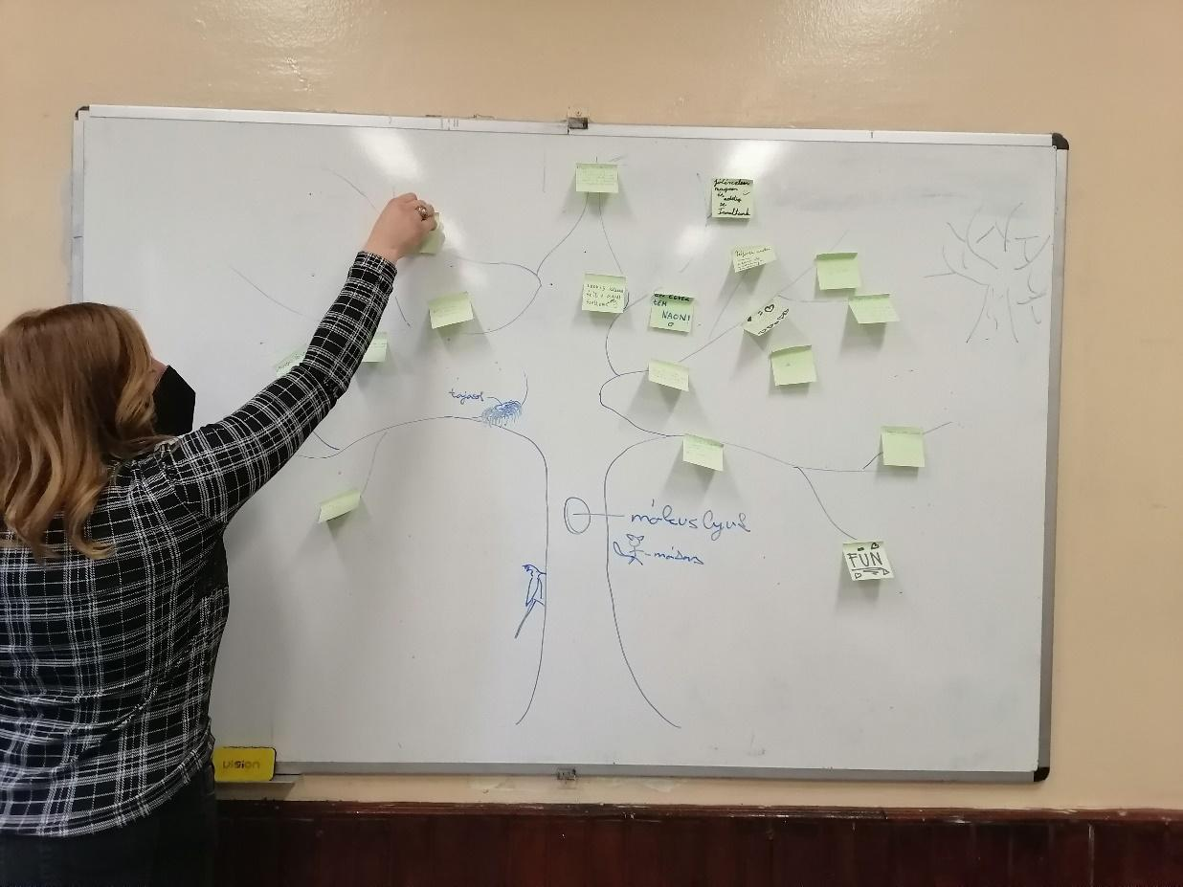
„Lelki egészség az iskolában” Pedagógiai Mentálhigiénés Konferencia - Hódmezővásárhely, 2022. október 5.

Slide 15
Eredmények:
sikerült megvalósítani a tervezett célokat:
a tanulók elégedettsége nőtt az osztályban, az egymásközti viszonyaik jobbá váltak, megértően és elfogadóan viszonyulnak egymás felé,
az osztályfőnök és az osztályban oktató tanárok észrevételei pozitív változásról számoltak be,
a záró értékelésnél a tanulók több pozitív dolgot is megneveztek, ami tetszett nekik a foglalkozások során.
„Lelki egészség az iskolában” Pedagógiai Mentálhigiénés Konferencia - Hódmezővásárhely, 2022. október 5.

Slide 16
Mentálhigiénés kritériumok szerint is megvizsgáltam a projektünket és megállapítottam, hogy megfelel ezeknek a szempontoknak:
a célcsoport lelki egészségének fejlődését célozta meg,
csapatban működtünk együtt,
a tanítási munkafolyamatba illesztettük be, ami azért is fontos, mert a tanulók később is kifejezhetik igényüket közös munkára illetve kérhetnek tőlük segítséget is.
új szerepkörben próbáltam ki magam, mely valós szükségletre épült.
„Lelki egészség az iskolában” Pedagógiai Mentálhigiénés Konferencia - Hódmezővásárhely, 2022. október 5.

Slide 17
Köszönöm a figyelmet!
„Lelki egészség az iskolában” Pedagógiai Mentálhigiénés Konferencia - Hódmezővásárhely, 2022. október 5.

